Slide 1
Die Insel:
Als ihr über den Baumstamm balanciert seid, ruft euch der Biber noch hinterher: Der Hinweis ist auf dem See!!! Ihr wundert euch noch, was dies zu bedeuten hat, da seht ihr schon in dem Wald einen von Bäumen umgebenen See. In dessen Mitte könnt ihr eine Insel sehen. In dem See schwimmen riesige Forellen, die locker einen Jungenschaftler aufessen könnten. Aber der Biber sprach von Hinweisen auf dem See, er kann nur die Insel gemeint haben. Und am Ufer der Insel seht ihr auch eine verschlossene Truhe mit einem Schloss daran. Das muss es sein! Doch um die zu erreichen braucht ihr zunächst verschiedene Gegenstände. Denn ohne den Inhalt in der Truhe werdet ihr die Hütte nie finden.

Slide 2
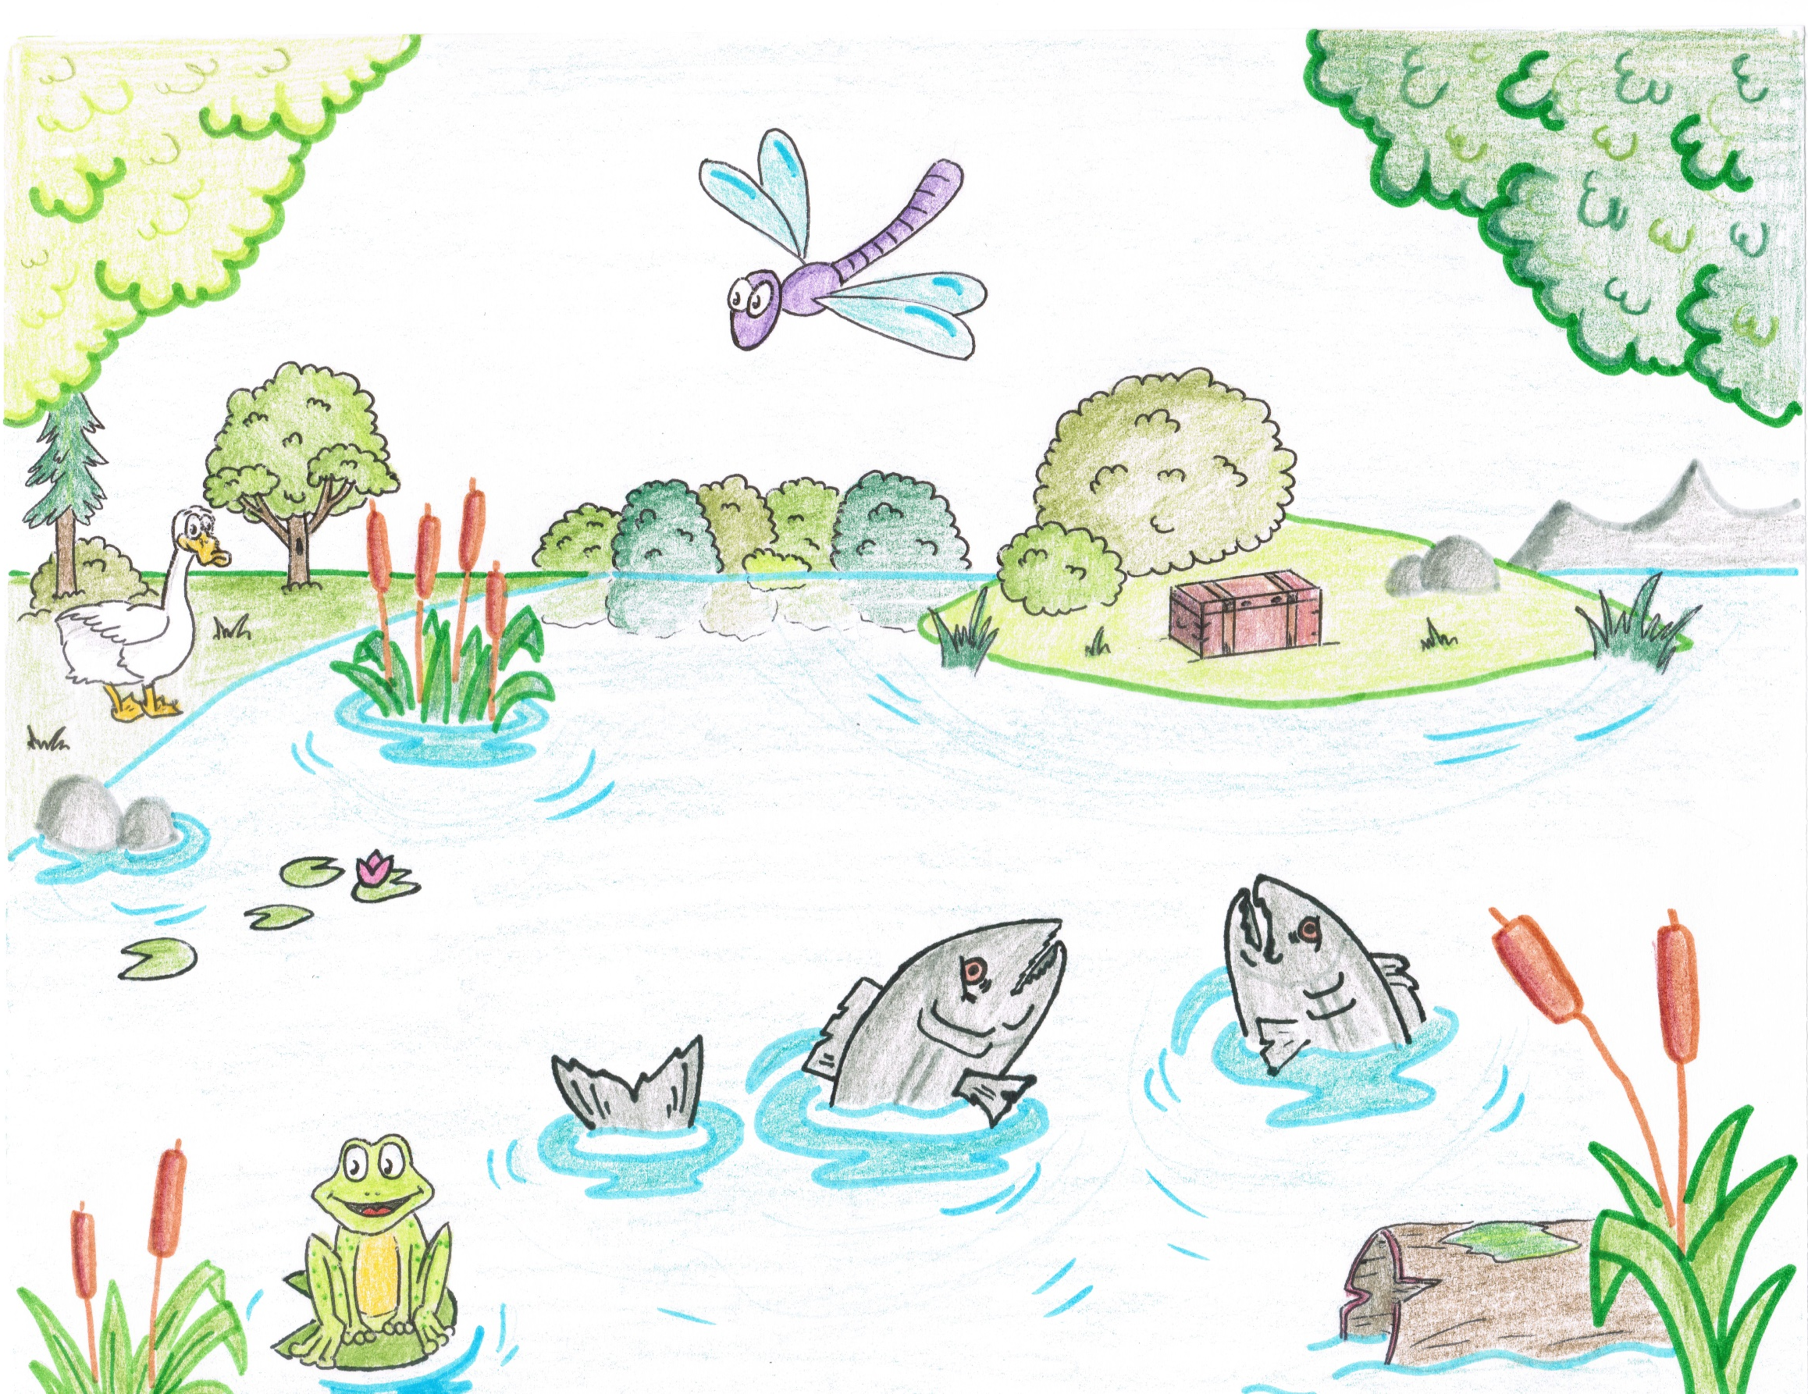

Slide 3
Aktionskarte A1
Auf die Insel kommen:
Drei von euch müssen die Mörder-Forellen ablenken. Dazu muss sich jeder unterschiedliche Gegenstände beschaffen und ein Foto mit ihnen machen und uns zusenden:
Die erste Person, macht ein Bild von sich mit einem Boot, einer Bademütze, einem Hut und einer Cola in der Hand.
Die zweite Person, mit einer aufgeblasenen Luma, einer Badehose, einem Teddybären und einem Cocktail in der Hand.
Die dritte Person, mit einer Angel (notfalls selber gebastelt), einem aus Sonnenmilch aufgemalten Smilie auf der Brust oder der Stirn, einem paar Gummistiefel und einem Glas Milch in der Hand.
Bei diesem Anblick biegt sich selbst die mörderischste Forelle vor Lachen! Ihr könnt nun ohne Gefahr hinüberschwimmen da die Forellen sich vor Lachen biegen.

Slide 4
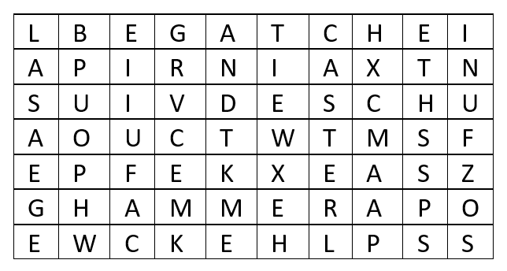
Rätselkarte R1
Findet in dem Buchstabensalat 5 Werkzeuge, die die man bei einem Abenteuer dieser Art dabei haben sollte. Die Begriffe können in jede Richtung laufen, senkrecht, waagrecht, diagonal, rückwärts oder auch von unten nach oben.

Slide 5
Hinweiskarte R1
Spaten und Pickel zum Ausgraben.

Slide 6
Hinweiskarte R1
Axt und Saege zum Fällen.

Slide 7
Lösungskarte R1

Slide 8
Ihr seid auf der kleinen Insel angekommen und seht eine große Truhe. Ist darin der Hinweis versteckt?

Slide 9
Aktionskarte A2
Suchen auf der Insel:
Ihr geht zu der Truhe hin und öffnet sie, doch alles was ihr seht ist…Klopapier! Irgendjemand muss hier unsinnigerweise einen riesen Vorrat angelegt haben. Das kann unmöglich der Hinweis sein! Aber vielleicht hilft euch das Klopapier ja um euch einen Überblick über die Insel zu verschaffen
Während zwei von euch jeweils einen 1,5 Meter hohen Turm aus vollen Klopapierrollen bauen und uns die Bilder davon zusenden, wie sie neben den Türmen stehen muss ein anderer zur Unterhaltung der beiden 3 Verse dichten zu dem Lied „Eine Insel mit zwei Bergen“. Und natürlich das Ganze in einem Video vorsingen das er uns zusendet.
Folgende Worte müssen in dem Lied vorkommen:
1. Vers: Jungenschaftstag
2. Vers: Zwiebelrostbraten
3. Vers: euer Ortsname

Slide 10
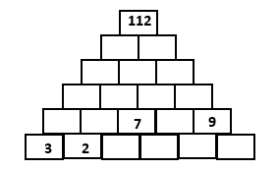
Rätselkarte R2
„Außen auf der Truhe findet ihr passend zum Klorollenturm eine Zahlenpyramide, die ihr lösen müsst damit ihr von der Insel herunterkommt. Dabei müssen in der untersten Stufe der Pyramide alle Zahlen von 1-6 stehen. Addiert dann die Zahlen der jeweils zwei benachbarten Kästchen in den jeweiligen Stufen. So das immer im jeweils darüber liegenden Kästchen die Summe steht, die schließlich zum Endergebnis ganz oben führt. Sendet uns das Ergebnis als Bild zu.

Slide 11
Hinweiskarte R2
3,2,6,1,5,4

Slide 12
Hinweiskarte R2
5,8,7,6,9:

Slide 13
Lösungskarte R2
13,15,13,15
Eine Möglichkeit

Slide 14
Truhe öffnen
Als ihr auf den Klopapierturm steigt habt ihr eine Super Aussicht und seht im Gras verborgen eine wesentlich kleinere Truhe mit Schlössern daran. Beschwingt von der Musik hüpft ihr hinüber zu der Truhe.

Slide 15
Aktionskarte A3
Truhe öffnen
Ihr steht vor der Truhe.
Doch zum Öffnen der Truhe werden :
a) Schlüsselketten benötigt. Die Truhe ist mit drei Schlösser verschlossen. D.h. wir benötigen 3 Schlüsselketten. Diese bestehen aus aneinanderhängenden Tackernadeln oder Büroklammern. 1 Kette muss 10 cm lang sein, 1 Kette 20 cm, die dritte Kette 30 cm.
Schickt drei Fotos, auf dem hängend jeweils eine Kette neben einem Lineal zu sehen ist.
b) Die Truhe geht auf legalem Wege immer noch nicht auf … Sammelt 10 kreative „Werkzeuge“ in eurer Wohnung, um eine Schatztruhe zu öffnen und schickt uns diese per Foto!

Slide 16
Fast geschafft
Ihr könnt die Truhe öffnen, aber… ein weiteres Schloss mit drei Zahlen schütz ein massives Gitter unter dem ihr einen roten Knopf seht.

Slide 17
Rätselkarte R3
Das letzte Rätsel
Sehr gut dann öffnet nun das allerletzte Schloss.
Hierfür wird ein dreistelliger Code benötigt. Den findet ihr im letzten Rätsel!
Der 84er Luther sagt`s euch wieder: In der ersten Chronik steht’s geschrieben gleich zu Anfang irgendwo. Wieviel Söhne sind`s die einer hat, sein Nam der Engländer zum Frühstück mit den Eiern hat.
Ein geistlich Lied im Buch des Lebens wird gesucht, vor dem Schlafengehen er es betet, doch in welchem Verse steht das „Du erfreust mein Herz“ dies ist die zweite Zahl.
Der kürzeste aller Briefe im Neuen ist´s den du suchen musst! Er bittet für den der war wie der eigene Sohn, doch wieviel Buchstaben hat der Name dieses „Sohnes“?
Schreibe dir auf, die Söhne, die Verszahl und die Anzahl und du wirst glücklich werden.

Slide 18
Hinweiskarte R3
Die erste gesuchte Bibelstelle steht in 1. Chronik 1,8
Gesucht ist die Anzahl der Söhne des „Ham“.
Der kürzeste Brief der Bibel ist der Brief an Philemon.

Slide 19
Hinweiskarte R3
Zahl 1: Sucht in: 1. Chronik 1,8
Zahl 2: Sucht in Psalm 4
Zahl 3: Sucht im Brief an Philemon, Vers 10

Slide 20
Lösungskarte R3
Lösung : 4 Söhne von Ham
Vers 8 Ein Abendgebet,
8 Buchstaben, Onesimus im Brief an Philemon
Also: 488

Slide 21
Die Hütte
Das Schloss springt auf und nun könnt ihr den Knopf drücken und es passiert etwas Unglaubliches! Der See teilt sich vor euch, so das ihr trockenen Fußes hindurchgehen könnt. Am anderen Ufer könnt ihr nun auch eine Hütte sehen die euch zuvor Verborgen war.
Es ist DIE Hütte!
Herzlichen Glückwunsch ihr habt es geschafft.

Slide 22
